Slide 1
Oficinas
Comunicaciones y RRPP
Mercadeo y Publicidad

Slide 2
Equipo de trabajo

Slide 3
Equipo de trabajo
Grupo de Comunicaciones
Grupo de
Mercadeo
Oficinas:
Comunicaciones,
RRPP
Mercadeo y
Publicidad
Grupo
Atención
al usuario
Grupo de
Diseño
Grupo
Digital
1

Slide 4
Sistema Comunicación
Comunicación
Impresa
Comunicación
Virtual
Comunicación
Visual y Sonora
Comunicación
Digital
Comunicación
Presencial
Comunicación
Electrónica

Slide 5
Contenidos
2
2
3

Slide 6
Contenidos

Slide 7
Contenidos

Slide 8
Comunicación Virtual
Portal

Slide 9
Comunicación Virtual
Portal

Slide 10
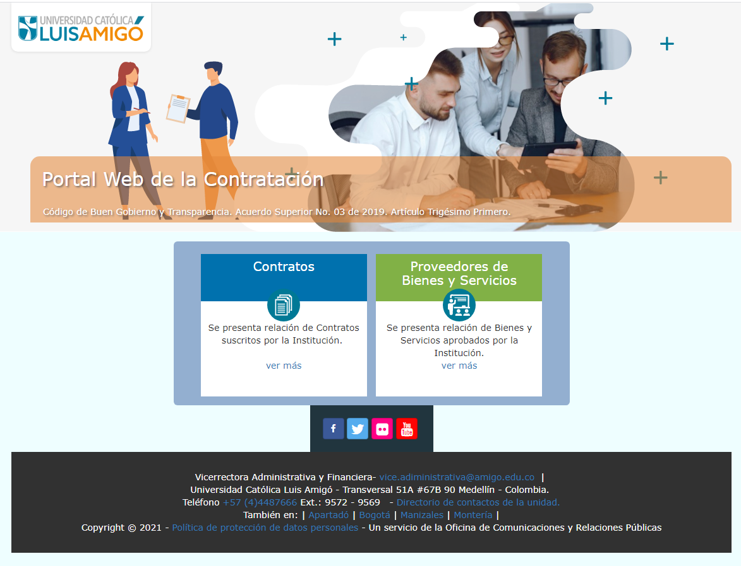
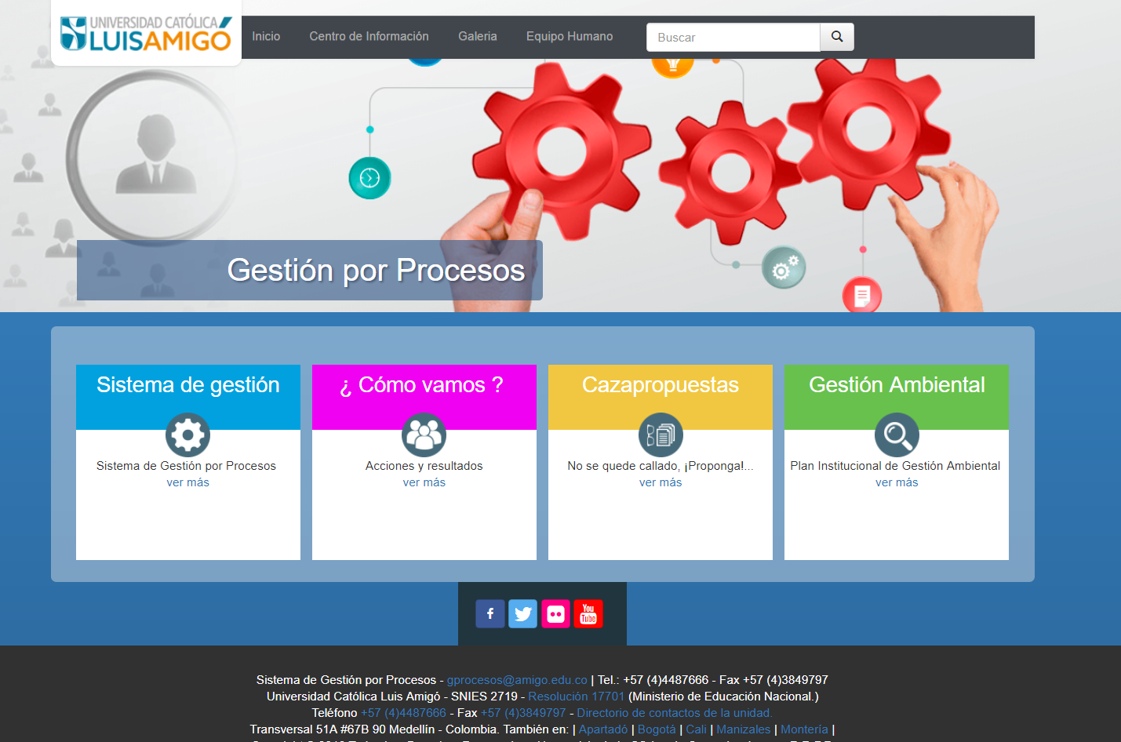
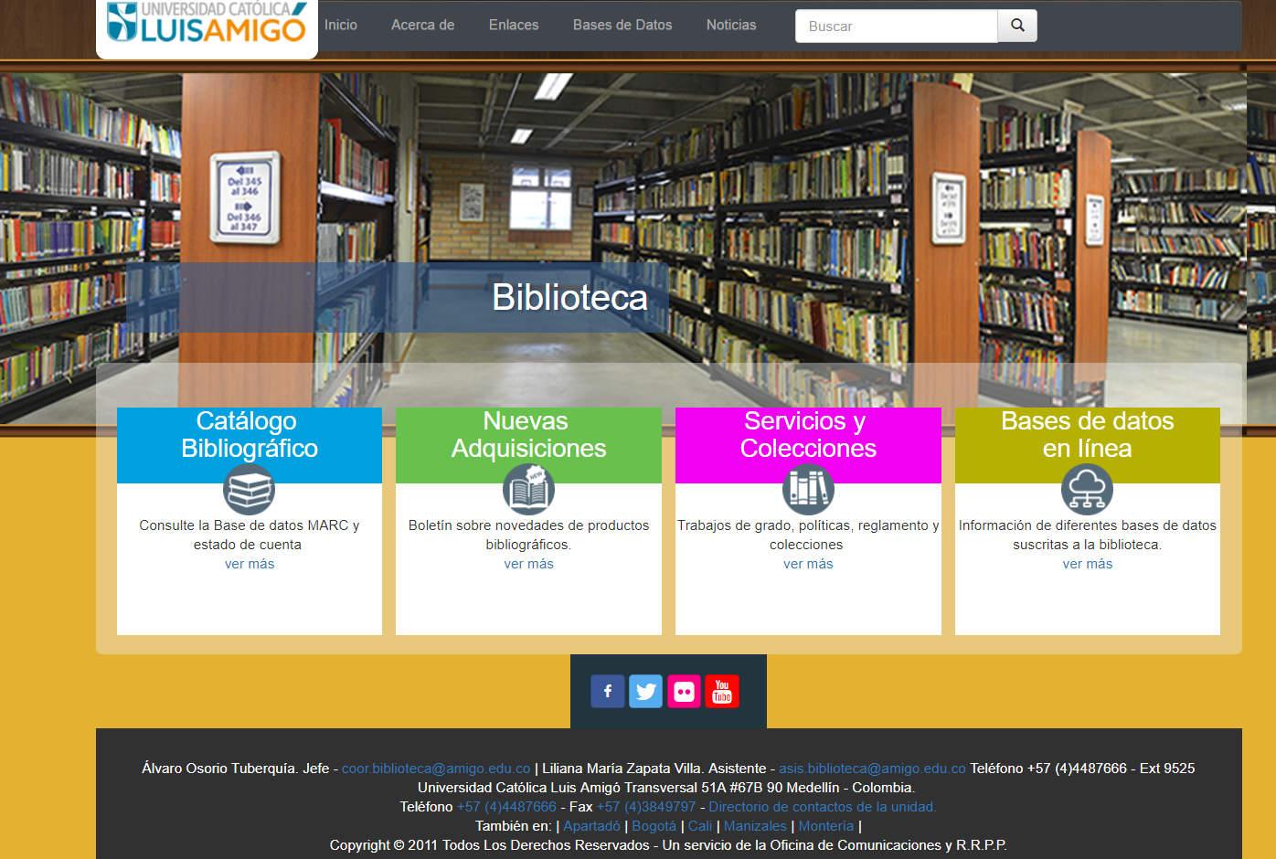
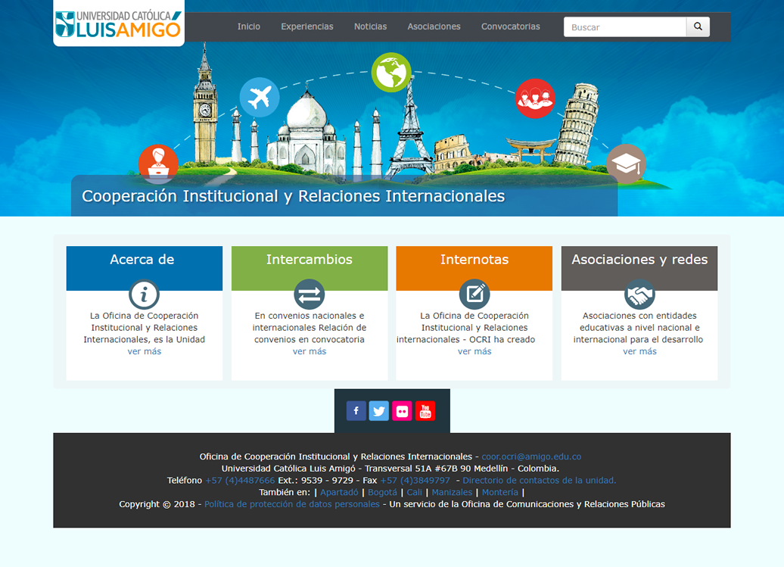
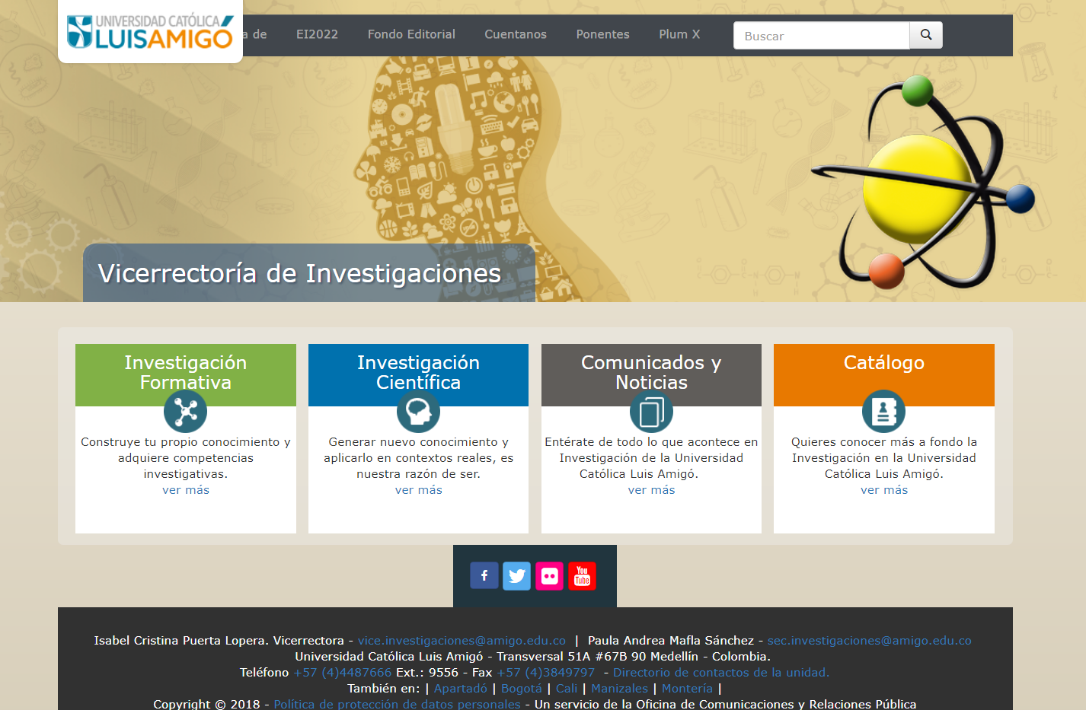
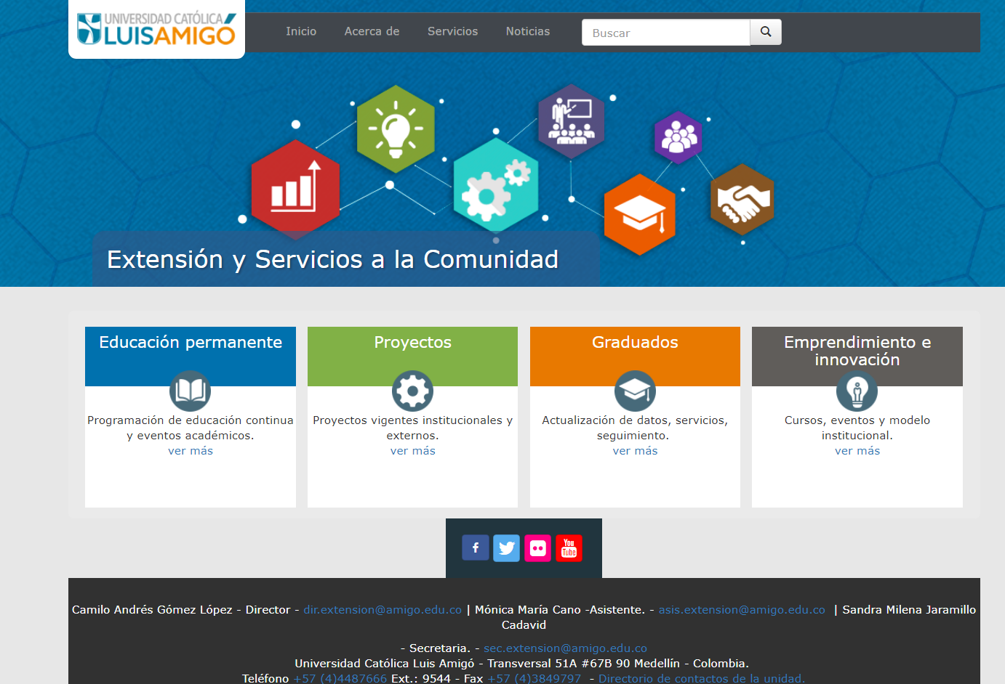
Comunicación Virtual

Slide 11
Comunicación Virtual
Apoyo a la gestión
Servicios
Facultades
12
6
15
Unidades
4
Sedes
18
55
Micro-sitios
61.948

Slide 12
Comunicación Virtual
CONTENIDOS | CANTIDAD
Agenda Medellín | 255
Centros Regionales | 173
Agenda Sedes | 161
Institucional | 112
Facultad de Educación y Humanidades | 71
Bienestar | 69
Facultad de Ciencias Administrativas, Económicas y Contables | 59
Escuela de posgrados | 40
Graduados | 38
Facultad de Psicología y Ciencias Sociales | 28
Facultad de Derecho y Ciencias Políticas | 26
Facultad de Comunicación, Publicidad y Diseño | 20
Facultad de Ingenierías y Arquitectura | 16
Vicerrectoría de Investigaciones | 10
Internacionalización | 8
Biblioteca | 7
Extensión | 6
Fondo Editorial | 4
1.103

Slide 13
Comunicación Virtual

Slide 14
Comunicación Virtual
Cómo nos encuentran
Directa
72.158

Slide 15
Comunicación Virtual
Cómo nos encuentran
322.334
Buscador
250.176

Slide 16
Comunicación Virtual
Visitas únicas
325.456

Slide 17
Comunicación Virtual
Páginas vistas
2.806.589

Slide 18
Comunicación Digital
3

Slide 19
Comunicación Electrónica

Slide 20
Comunicación Electrónica
98
63
192
449
67
15
13

Slide 21
Comunicación Electrónica
Newsletter - Ecard

Slide 22
Comunicación Electrónica

Slide 23
Comunicación Electrónica

Slide 24
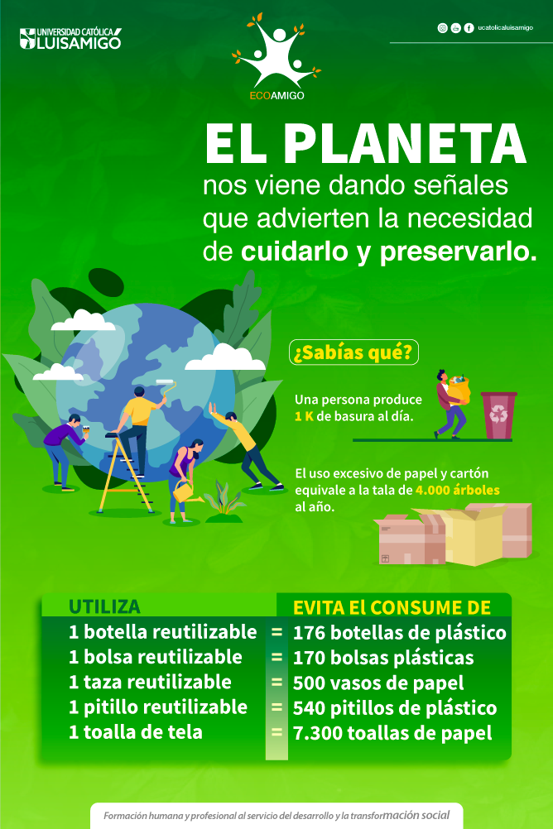
Comunicación Electrónica

Slide 25
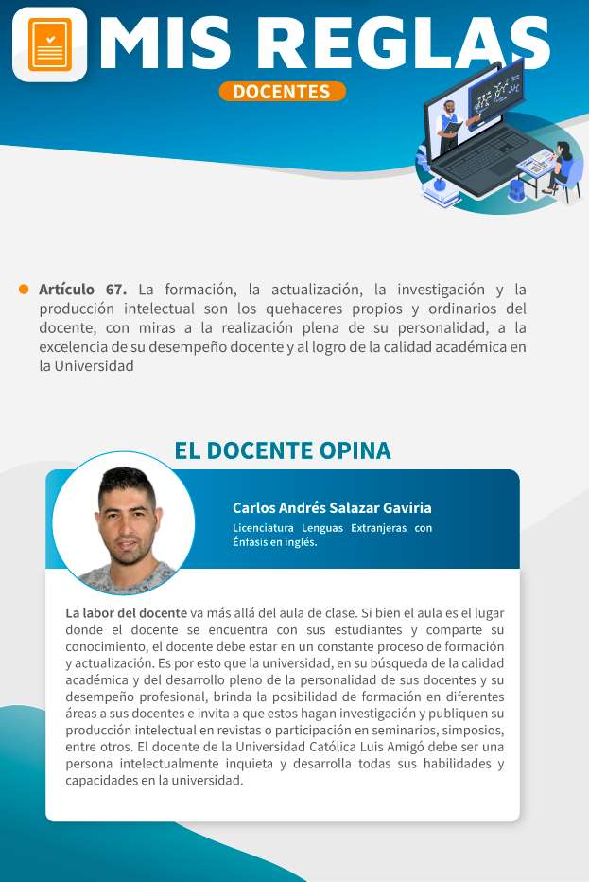
Comunicación Electrónica

Slide 26
Comunicación Electrónica

Slide 27
Comunicación Electrónica

Slide 28
Comunicación Electrónica
MEDIO | EJECUTADO
Lo bueno de mi U. | 4
Si “Sistema Informativo” | 4
Entre Líneas | 4
Eco-Amigó | 4
Regla Docente | 4
Regla Estudiante | 4
Campañas | 36
Efemérides | 9
69

Slide 29
Comunicación Visual
4

Slide 30
Imagen corporativa

